Slide 1
What is AI trouble shooting
2026. 00. 00
Department of Applied Physics
Korea University

Slide 2
Section 1. Why AI for Manufacturing Trouble Shooting?

Slide 3
HBM 시대, 왜 트러블슈팅이 더 어려워졌는가?
HBM 고적층화는 단순히 공정 수를 늘린 것이 아니라 공정 윈도우를 극도로 좁게 만들었다.
  적층 수 증가
  Wafer Thinning 한계
  Bonding 정렬 오차 민감도 증가
  Thermal issue 증가
  Warpage 증가

Slide 4
공정별 Hot Issue는 무엇인가?
ZDNet Korea — "차세대 HBM '두께 완화' 본격화…삼성·SK 본딩 기술 향방은" (2026.03.06)
차세대 HBM이 20단으로 적층되면서 씨닝(Thinning, 웨이퍼 뒷면을 갈아내 얇게 만드는 공정) 공정과 D램 간 간격을 줄이는 본딩(Bonding, 칩과 칩을 붙이는 접합 공정) 기술이 물리적 한계에 부딪히고 있음. 이 때문에 JEDEC(국제반도체표준화기구) 참여사들이 HBM4의 두께 표준 775마이크로미터(μm)를 넘어 825~900μm 수준까지 완화하는 방안을 논의 중.
뉴데일리 — "GPU·HBM 다음 병목은 웨이퍼 … 삼성·SK하이닉스 수율 전쟁 막 올랐다" (2026.06)
AI 반도체 시장의 병목이 GPU·HBM 공급난을 넘어 웨이퍼 수율로 옮겨가는 중이며, HBM4·HBM4E 및 고단 3D낸드 개발이 본격화되면서 웨이퍼 워피지(Wafer Warpage, 웨이퍼가 불규칙하게 휘는 현상) 문제가 새로운 병목으로 부상. 한화투자증권 연구원은 HBM4 수율이 전작 HBM3E 대비 상당히 낮은 상태로, 삼성·SK하이닉스·마이크론 D램 3사 모두에서 발생하는 공통 현상으로 추정.
링커리어 STEM — "반도체 전공면접 합격의 모든 것: CMP 공정" (2026.01.19)
CMP(Chemical Mechanical Polishing, 화학적 기계적 연마) 공정에서 발생하는 대표 불량으로 스크래치(Scratch, 긁힘성 결함), 슬러리(Slurry, 연마용 화학 혼합액) 잔류물, 금속 부식, 박막 박리(Delamination)가 있으며, 텅스텐 CMP의 경우 긁힘 자국을 따라 금속 입자가 남아 배선 간 의도치 않은 전기적 연결을 일으켜 수율 저하로 이어짐.
Process | 주요 Issue | 영향
Thin Film | Thickness variation | Film 특성 변화
Etch | CD/Profile variation | Pattern 불량
CMP | Scratch / Dishing / Erosion | Electrical failure
Cleaning | Particle / Residue | Defect 증가

Slide 5
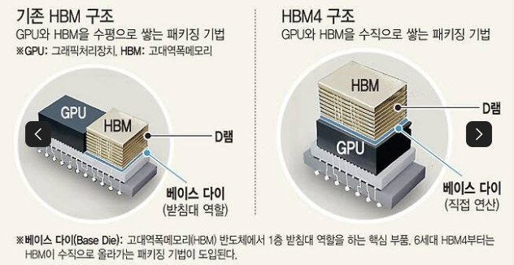
AI 시대, 경쟁력은 성능이 아니라 수율이다.
다음뉴스(조선비즈) — "삼성전자, HBM4 '성능 우위' 전략 통했다…SK하이닉스 꺾고 AI 왕좌 탈환 시동" (2026.02.12)
삼성전자가 엔비디아에 HBM4 출하를 시작한 가운데, 관건은 수율 제고를 통한 수익성 확보로 지목됨. 1b D램(범용 D램·HBM3E에 이미 적용돼 성숙한 공정 세대)과 달리 1c D램(HBM4에서 처음 상용화되는 신규 공정 세대)은 저조한 수율로 수익성 확보에 난항을 겪을 것이란 분석.
아주경제 — “[컨콜] SK하이닉스 'HBM4 수율·품질 성숙 단계 근접…하반기 물량 확대'" (2026.07.29)
SK하이닉스는 HBM 경쟁력이 성능뿐 아니라 수율·품질·양산 안정성을 모두 포함한다고 언급하며, HBM4가 전세대 HBM3E와 유사한 양산 안정성을 확보했고 차세대 제품의 발열 문제 해결을 위한 iHBM(발열 저감을 위한 HBM 구조 기술) 기술도 선제 개발 중이라고 밝힘.

Slide 6
기존 방식의 한계와 AI가 필요한 이유

